Slide 1
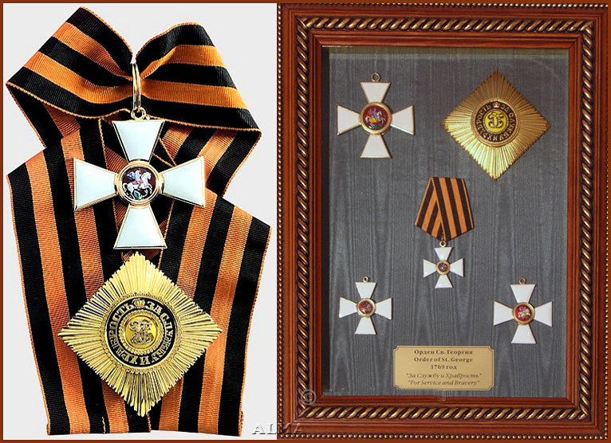
День Героев Отечества 9 декабря
ГЕОРГИЕВСКАЯ ЛЕНТА И ОРДЕН СВЯТОГО ГЕОРГИЯ
Георгиевские ленты занимают наиболее почетное место в ряду многочисленных коллективных наград (отличий) частей Российской армии.
)
Императорский Военный орден Святого Великомученика и Победоносца Георгия (Орден Святого Георгия) — высшая военная награда Российской империи. В расширенном смысле — всеохватывающий комплекс отличий офицеров, нижних чинов и воинских подразделений.

Slide 2
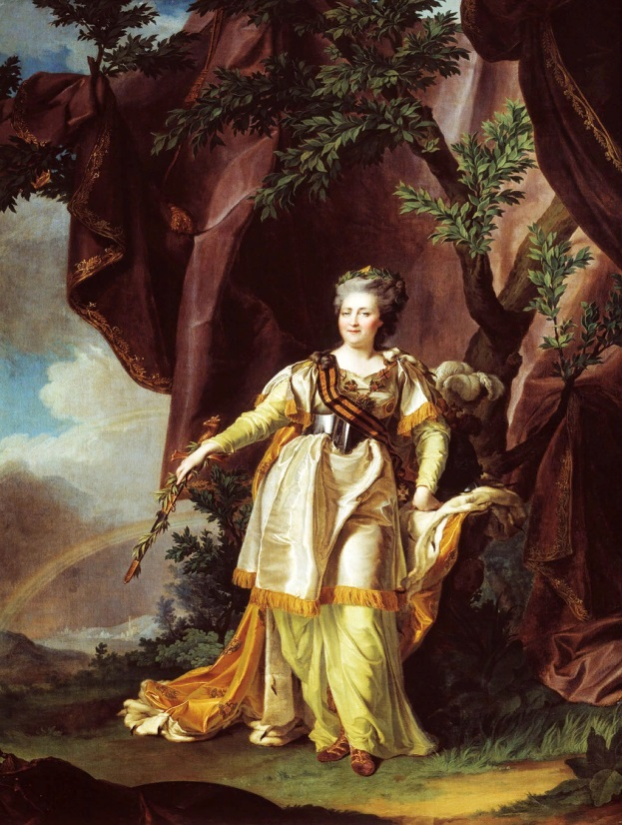
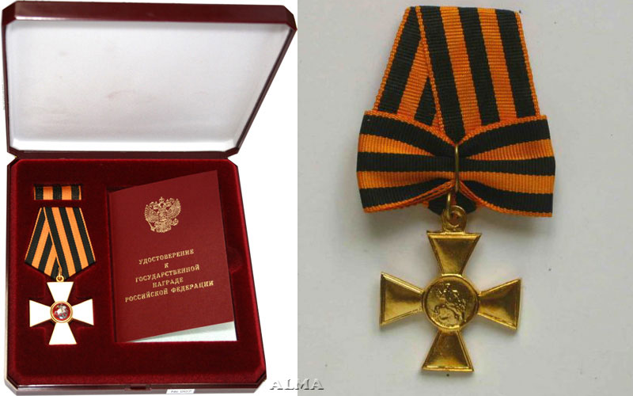
Учреждён императрицей Екатериной II 26 ноября (9 декабря) 1769 в честь Святого Георгия для отличия офицеров за заслуги на поле боя и упразднён в 1917 году после Октябрьской революции. Орденом награждено более 2 тысяч человек, 25 — кавалеры ордена первой степени, из них только четверо стали полными кавалерами. С 2000 года орден Святого Георгия — военная награда Российской Федерации.
Орден Святого Георгия выделялся своим статусом среди других российских орденов как награда за личную доблесть в бою, и заслуги, за которые офицер мог быть удостоен награды, строго регламентировались статусом ордена. По статусу он давался только за конкретные подвиги в военное время "тем, кои… отличили себя особливым каким мужественным поступком или подали мудрые и для нашей воинской службы полезные советы". Это была исключительная воинская награда.

Slide 3
Степени ордена и правила ношения
Орден имел четыре степени:
1-я степень: звезда на левой стороне груди и большой крест на ленте через правое плечо, 700 руб. ежегодной пенсии.
2-я степень: звезда на левой стороне груди и большой крест на шейной ленте, 400 руб. ежегодной пенсии.
3-степень: малый крест на шейной ленте, 200 руб. ежегодной пенсии.
4-я степень: малый крест в петлице или на колодке, 100 руб. ежегодной пенсии.

Slide 4
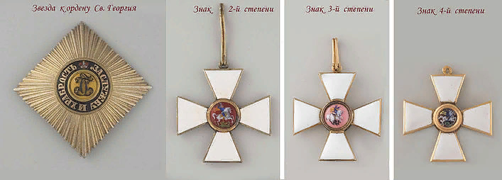
Звезда и знаки к ордену Св. Георгия.
Знаки 1-й и 2-й ст. отличались от знаков 3-й и 4-й ст. только размером, были крупнее. Изображение Св. Георгия на знаке (кресте) не стандартизировалось и зависело от художника. Размеры крестов 4-й ст. варьировались от 31×31 до 36×36 мм, вес был в пределах 7—10 г. На обратной стороне знаков в середине на белом фоне рисовались вензелями буквы СГ, то есть Святой Георгий. Ордена не нумеровались, но велись списки награждённых.

Slide 5
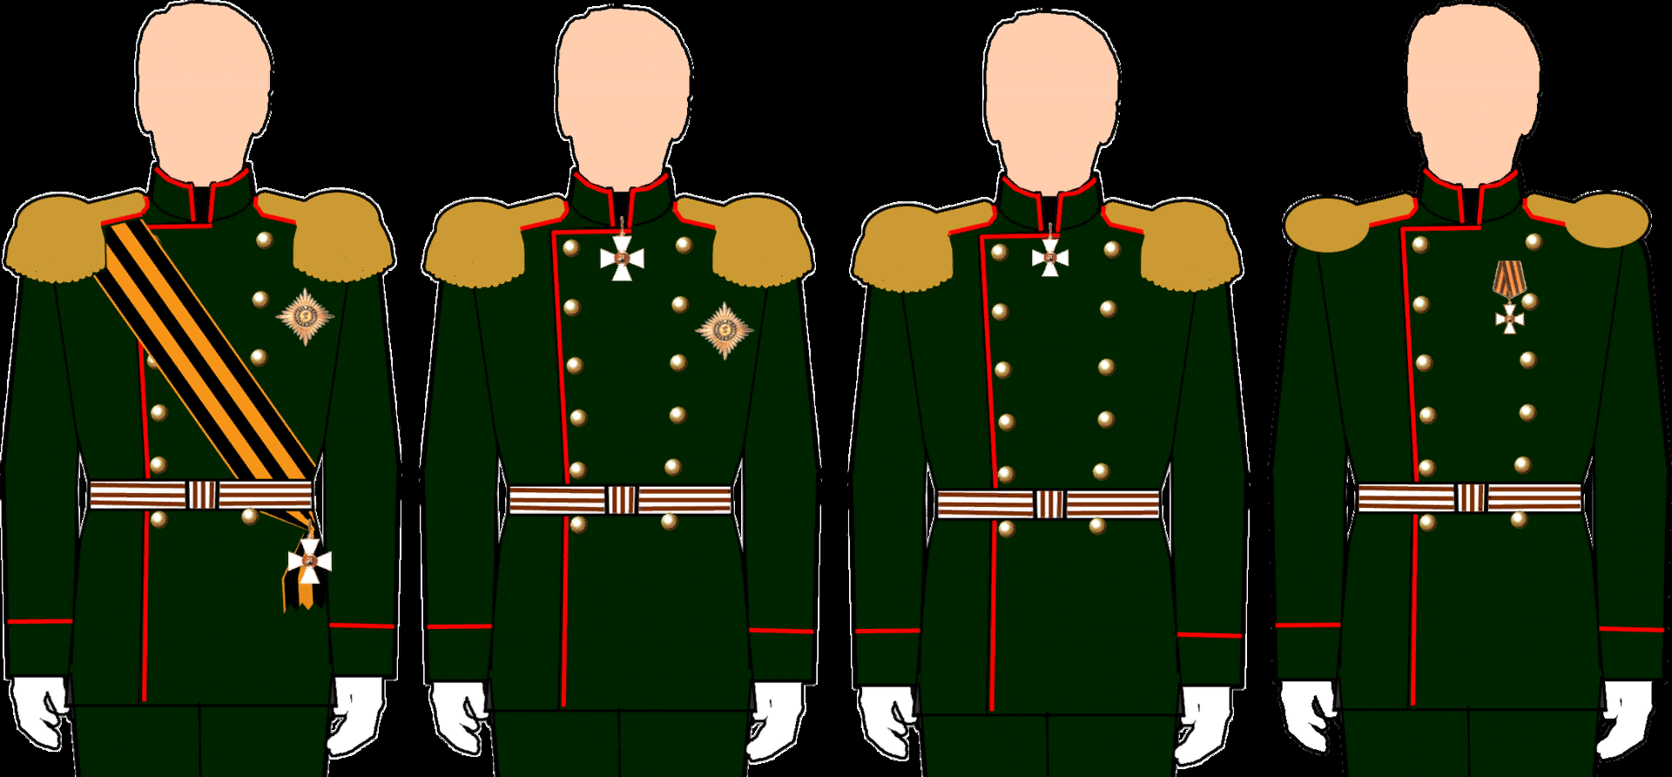
Правила ношения ордена

Slide 6
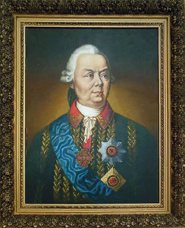
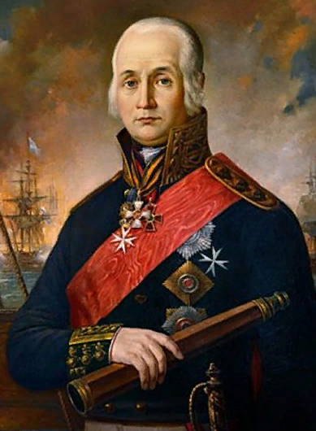
Румянцев-Задунайский Петр Александрович
Ушаков Федор Федорович
Русский полководец и военный теоретик. Генерал-фельдмаршал. Во время Семилетней войны командовал осадой и взятием Кольберга. Главнокомандующий действующей армией в ходе Русско-турецкой войны. За победы над турками при Ларге и Кагуле, которые привели к заключению выгодного для России Кючук-Кайнарджийского мира, удостоен титула «Задунайский».
Русский флотоводец, командующий Черноморским флотом; командующий русско-турецкой эскадрой в Средиземном море, адмирал. Не потерял в боях ни одного корабля, ни один его подчинённый не попал в плен.

Slide 7
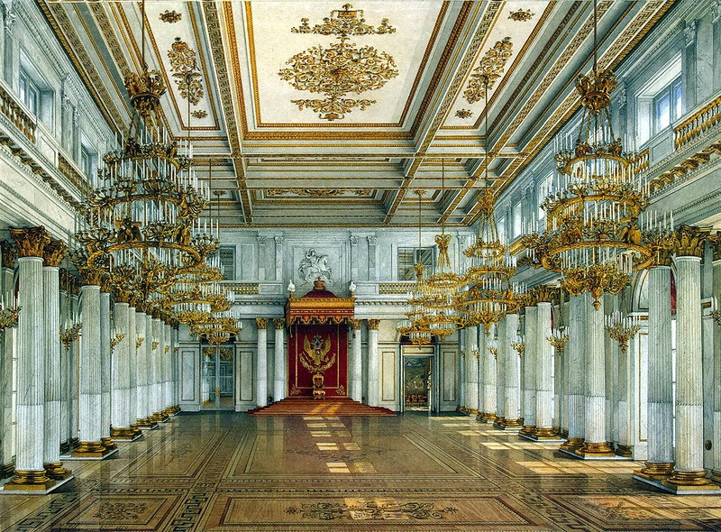
Со дня учреждения Ордена Св. Великомученика и Победоносца Георгия 26 ноября 1769 года императрицей Екатериной Великой этот день стал считаться праздничным Днём Георгиевских кавалеров, который должен был ежегодно праздноваться как при Высочайшем Дворе, так и «во всех тех местах, где случится кавалер большого креста». Местом проведения главных торжественных церемоний, связанных с орденом, со времени Екатерины II стал Зимний дворец.

Slide 8
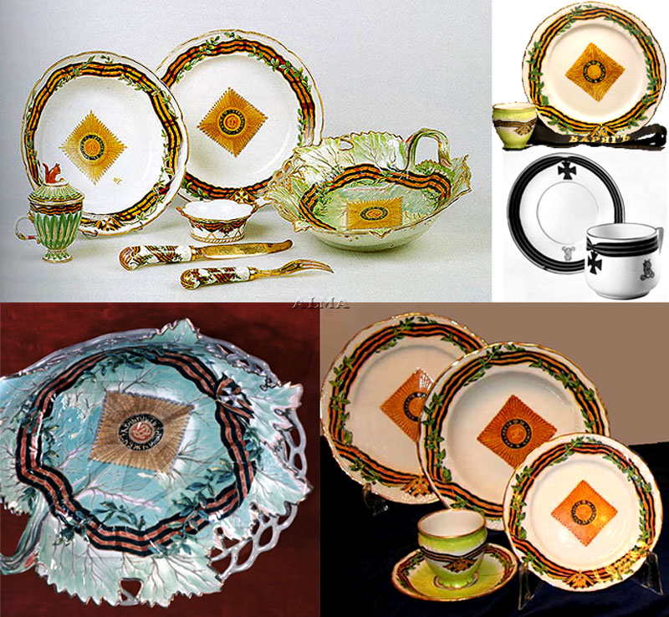
Заседания Думы ордена Святого Георгия собирались в Георгиевском зале. Ежегодно проходили торжественные приёмы по случаю орденского праздника. Для торжественных обедов использовали Георгиевский фарфоровый сервиз, созданный по заказу Екатерины II (завод Гарднера, 1777—1778 гг.) Последний раз георгиевские кавалеры отмечали свой орденский праздник 26 ноября 1916 г.

Slide 9
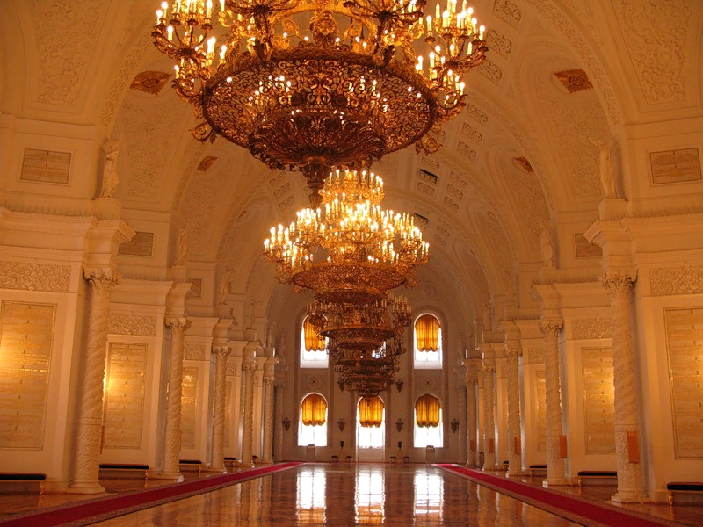
Кроме Георгиевского зала в Зимнем, существует Георгиевский зал Большого Кремлёвского дворца, строительство начато в 1838 году в Московском Кремле по проекту архитектора К. А. Тона. 11 апреля 1849 г. было принято решение об увековечивании имён георгиевских кавалеров и воинских частей на мраморных досках между витых колон зала. Сегодня на них размещено свыше 11 тысяч фамилий офицеров, награждённых разными степенями ордена с 1769 по 1885 г.

Slide 10
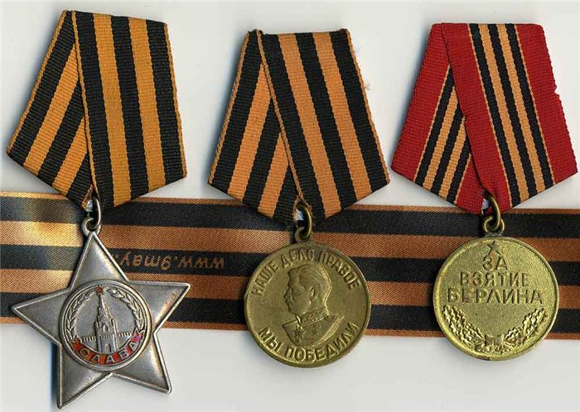
В годы Великой Отечественной войны, продолжая боевые традиции русской армии, 8 ноября 1943 года был учрежден орден Славы трех степеней. Его статус так же, как и желто-черная расцветка ленты, напоминали о Георгиевском кресте. Затем георгиевская лента, подтверждая традиционные цвета российской воинской доблести, украсила многие солдатские и современные российские наградные медали и знаки.
2 марта 1992 года Указом Президиума Верховного Совета РСФСР "О государственных наградах Российской Федерации" было принято решение о восстановлении российского военного ордена Святого Георгия и знака отличия "Георгиевский крест". В Указе Президента Российской Федерации от 2 марта 1994 года сказано: "В системе государственных наград сохраняются военный орден Святого Георгия и Знак отличия - "Георгиевский Крест".

Slide 11
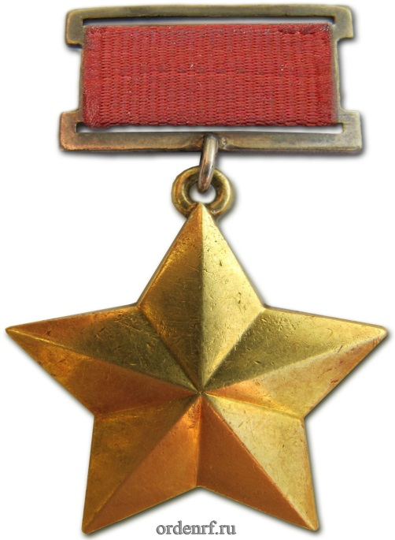
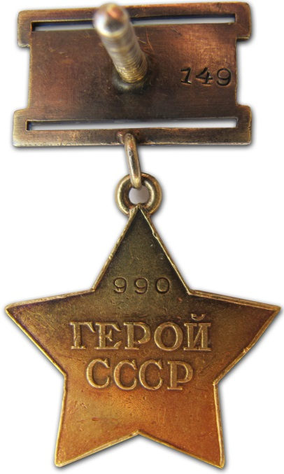
Медаль Золотая Звезда Героя Советского Союза

